Slide 1
Системное программирование
Лекция 7
Управление файлами

Slide 2
План лекции
Представление файлов на жёстком диске
Понятие файловой системы
Понятия файла и каталога
API для работы с файловой системой
API для отображения файлов в память

Slide 3
Управление файлами
Основными элементами накопителя на жестких магнитных дисках являются круглые алюминиевые или некристаллические стекловидные пластины. Эти пластины нельзя согнуть и поэтому они называются жесткими дисками
Жесткие диски покрыты слоем ферромагнитного материала, который позволяет хранить информацию, используя направление магнитного поля
Жесткие диски также называются жесткими магнитными дисками

Slide 4
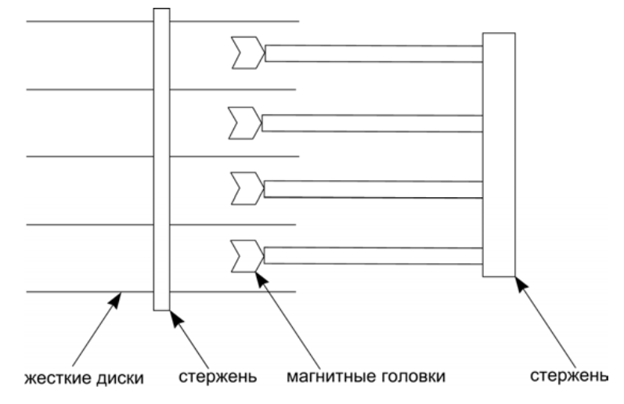
Управление файлами

Slide 5
Управление файлами
Если магнитная головка не перемещается, то она описывает на дисковой поверхности окружность, которая называется дорожкой
Дорожки нумеруются от 0 до n, где дорожка с индексом 0 имеет наибольший радиус
Группа дорожек, находящихся под всеми магнитными головками в каком-то конкретном положении стержня с магнитными головками, называется цилиндром

Slide 6
Управление файлами
Доступ к данным – под ним будем понимать операции записи данных на магнитные диски и чтения данных с магнитных дисков
Чтобы получить доступ к данным на магнитном диске, необходимо выполнить следующие операции:
установить магнитные головки на соответствующий цилиндр
дождаться, пока под магнитной головкой окажется точка на вращающемся магнитном диске, с которой начинаются данные
прочитать или записать данные на магнитный диск во время его вращения

Slide 7
Управление файлами
Доступ к данным бывает следующих видов:
Последовательный. Информация в файле обрабатывается по порядку, одна запись за другой. Этот способ доступа на сегодняшний день является наиболее распространенным; например, редакторы и компиляторы обычно получают доступ к файлам таким образом
Произвольный. В данном случае файл состоит из логических записей фиксированной длины, которые позволяют программам быстро считывать и записывать записи в произвольном порядке

Slide 8
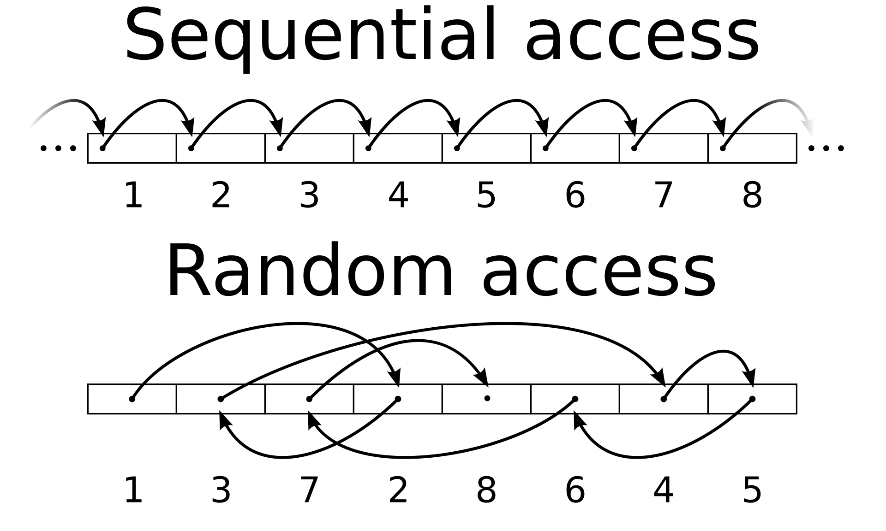
Управление файлами

Slide 9
Управление файлами
Сектором называется наименьшая область (дуга) одной дорожки магнитного диска, которая может быть записана или считана магнитной головкой диска за его один полный поворот
Размер сектора обычно равен 512 байт
В начале каждого сектора хранится заголовок или префикс, который определяет начало и номер сектора. В конце каждого сектора хранится заключение или суффикс, который содержит контрольную сумму, необходимую для проверки целостности данных

Slide 10
Управление файлами
Кластером называется наименьшая область магнитного диска, которая может быть записана или прочитана операционной системой на диск. Обычно кластер состоит из нескольких секторов, имеющих последовательные номера
Соотношения понятий для HDD и SSD (соотношения не являются прямыми в следствие разницы их устройства):
Сектор → Страница
Кластер → Блок
Дорожка → Сегмент

Slide 11
Управление файлами
Логической записью или структурой называется упорядоченное множество данных разных типов
Порядок следования этих данных называется структурой записи
На уровне прикладной программы файл представляет собой множество логических записей. На физическом уровне файл представляет собой поименованное множество секторов или кластеров, хранящихся на диске

Slide 12
Управление файлами
Так как длина логической записи обычно не совпадает с длиной кластера, то кластер может содержать несколько логических записей или, наоборот, логическая запись может располагаться на нескольких кластерах
Часть операционной системы, которая обеспечивает доступ к файлам и выполняет связывание между логическими записями файла и их физическим представлением, называется системой управления файлами или файловой системой

Slide 13
Управление файлами
Для того чтобы выполнять операции доступа к логическим записям файла, с каждым файлом связывают указатель файла, который указывает на текущую логическую запись файла
!!! После каждой операции записи или чтения логической записи файловая система передвигает указатель файла на следующую логическую запись

Slide 14
Управление файлами
Для обеспечения доступа к файлам система управления файлами должна выполнять, по крайней мере, следующие функции:
создание файла
удаление файла
открытие доступа к существующему файлу
закрытие доступа к существующему файлу
запись данных в файл
чтение данных из файла
установка указателя файла на нужную запись

Slide 15
Управление файлами
Каталогом называется файл, который содержит имена и местонахождение других файлов
Каталоги имеют древовидную структуру, в которой каждая вершина указывает на каталог, а каждый лист – на файл. Каталог который находится в вершине этого дерева называется корневым
Каталог с которым в данный момент работает приложение называется текущим
В Windows корневой каталог (\) определяется относительно какого-либо логического диска (D:, C:, …), в то время как в Linux работа с файловой системой ведётся от единственного корневого каталога (/)
В Windows «абсолютный» корневой каталог существует, однако он не доступен для использования на уровне файловой системы и прикладных приложений напрямую (используется менеджером объектов ядра ОС)

Slide 16
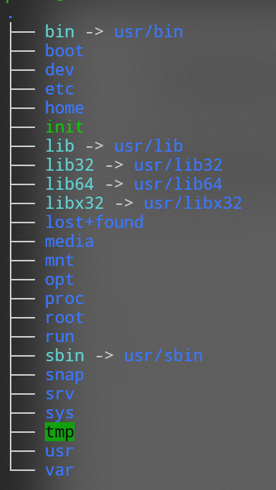
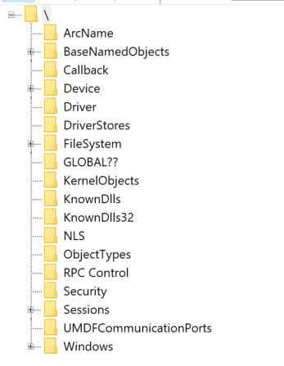
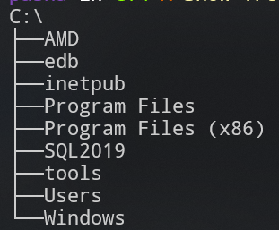
Управление файлами
Linux
Корневой каталог
Windows (Системный уровень)
Windows (Диск С)

Slide 17
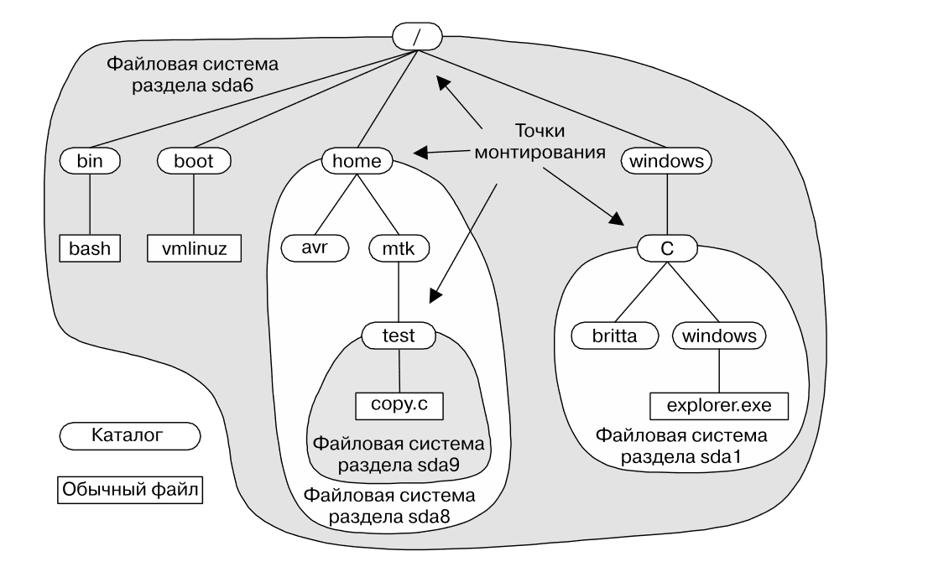
Управление файлами

Slide 18
Управление файлами
Файловая система обеспечивает следующие функции для работы с каталогами:
создание каталога
удаление каталога
включение подкаталога в каталог
исключение подкаталога из каталога
включение файла в каталог
исключение файла из каталога

Slide 19
Управление файлами
Буфером ввода-вывода называется область оперативной памяти, предназначенная для временного хранения записей файла. Обычно длина буфера выбирается кратной длине кластера
Буферы ввода-вывода предназначены для решения двух задач:
устранение несоответствия между размером логической записи файла, определяемым в приложении, и размером кластера, который записывается на диск
снижение влияния внешних устройств на скорость работы процессора, которая значительно превышает скорость работы внешних устройств

Slide 20
Управление файлами
Кэширование ввода данных подразумевает, что система выполняет упреждающее чтение данных с магнитного диска без ожидания следующей команды на чтение данных из приложения. Это сокращает время на чтение записей файла, если они читаются приложением последовательно
Кэширование – процесс записи данных в память с более быстрым доступом

Slide 21
Управление файлами
Рассматриваемые файловые системы: NTFS для Windows и ext4 для Linux
Примеры ФС: FAT16, FAT32, FAT64, NTFS, ext, ext2, ext3, ext4, BtrFS (Oracle), ISO 9660 (CD, DVD)
Filesystem Hierarchy Standard (FHS) – стандарт иерархии файловой системы для ОС семейства Unix (сайт)
Примечание: In UNIX Everything is a File
Список псевдо файловых систем: Список

Slide 22
Управление файлами
С любым файлом связаны некоторые атрибуты. Пример базовых атрибутов:
Имя: Имя файла - это имя, присваиваемое файлу. Имя обычно представляет собой строку символов
Идентификатор: Идентификатор - это уникальный номер файла. Он идентифицирует файлы в файловой системе. В отличие от имен файлов, он недоступен для чтения
Тип: Тип - это еще один атрибут файла, который определяет тип файла, такого как архивный файл (.zip), файл исходного кода (.c, .java), файл .docx, файл .txt и т.д.
Местоположение: Указывает местоположение файла на устройстве (путь к каталогу). Этот атрибут является указателем на устройство
Размер: Указывает текущий размер файла (в килобайтах, Мб, Гб и т.д.) и, возможно, максимально допустимый размер файла
Защита: Указывает информацию об управлении доступом (разрешениях на чтение, редактирование, запись и выполнение файла). Это обеспечивает безопасность конфиденциальной информации
Время, дата и идентификация пользователя: эта информация сообщает нам о дате и времени создания файла, его последнем изменении, о том, каким пользователем он был создан и модифицирован, и т.д.

Slide 23
Управление файлами
Атрибуты флаги. Данные атрибуты контролируют или задают некоторые специфичные свойства:
Флаг "Только для чтения": 0 для чтения/записи; 1 - только для чтения
Флаг "Скрытый": 0 для обычных файлов; 1 - не отображается в списках всех файлов
Системный Флаг: 0 для обычных файлов; 1 для системных файлов
Флаг архива: 0 означает, что была создана резервная копия; 1 означает, что требуется создать резервную копию
Флаг ASCII/двоичного файла: 0 для файла ASCII; 1 для двоичного файла
Флаг произвольного доступа: 0 только для последовательного доступа; 1 для произвольного доступа
Временный Флаг: 0 для обычного файла; 1 для удаленного файла при выходе из процесса
Флаги блокировки: 0 для разблокированного файла; отличное от нуля значение для заблокированного файла

Slide 24
Управление файлами – Windows (NTFS)
При формировании пути к файлу нужно придерживаться определенных правил, которые перечислены ниже (полная информация):
имена каталогов и файлов не должны содержать символов, ASCII-коды которых находятся в диапазоне от 0 до 31 (это служебные символы)
имена каталогов и файлов не должны содержать символы <, >, :, ”, /, \ и |
имена каталогов и файлов могут содержать символы из расширенного множества, которое включает символы с кодами от 128 до 255
для обозначения текущего каталога в качестве компоненты пути используется символ . (точка)
для обозначения родительского каталога для текущего каталога в качестве компоненты пути используются символы .. (две точки)
в качестве компонент пути нельзя использовать имена устройств, как, например, aux, con, lpt1 и prn
Имена файлов и каталогов регистронезависимы

Slide 25
Управление файлами – Linux (ext4)
При формировании пути к файлу нужно придерживаться определенных правил, которые перечислены ниже:
имена каталогов и файлов не должны содержать символы «\0», «/»
имена каталогов и файлов могут содержать символы <, >, :, ”, /, \ и | , однако такие символы должны быть экранированы (не рекомендуется в виду неудобства чтения имён файлов с такими символами)
для обозначения текущего каталога в качестве компоненты пути используется символ . (точка)
для обозначения родительского каталога для текущего каталога в качестве компоненты пути используются символы .. (две точки)
Имена файлов и каталогов регистрозависимы

Slide 26
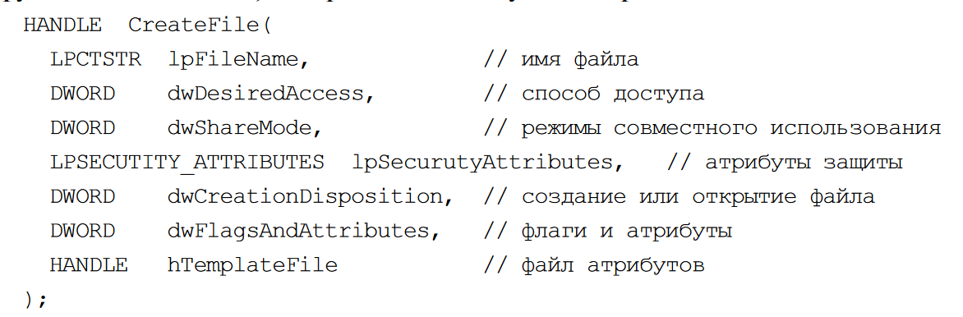
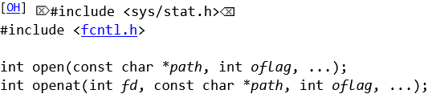
Управление файлами – Создание\Открытие
Windows API
POSIX API

Slide 27
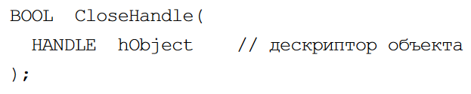
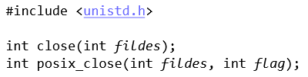
Управление файлами – Закрытие
Windows API
POSIX API

Slide 28
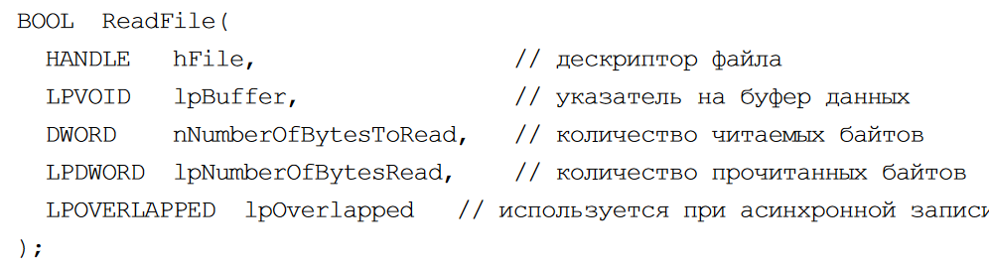
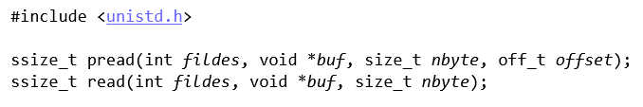
Управление файлами – Чтение
Windows API
POSIX API

Slide 29
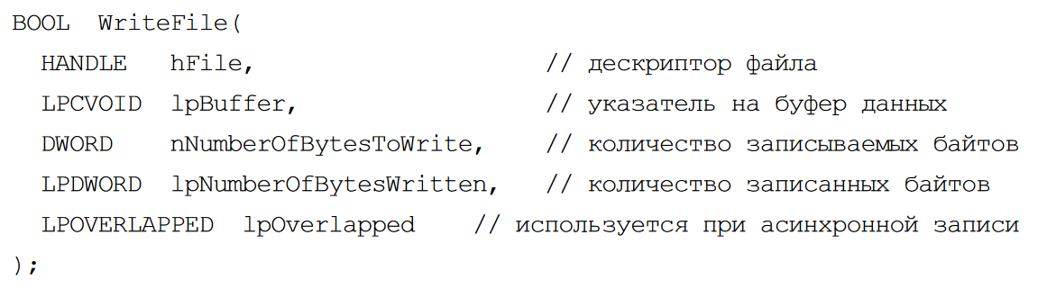
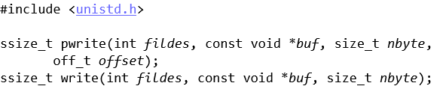
Управление файлами – Запись
Windows API
POSIX API

Slide 30
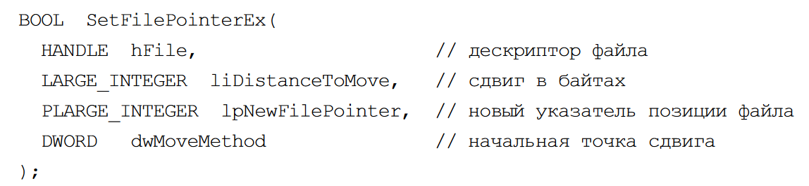

Управление файлами – Указатель
Windows API
POSIX API

Slide 31
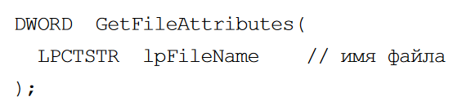
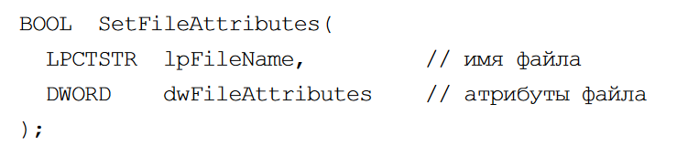
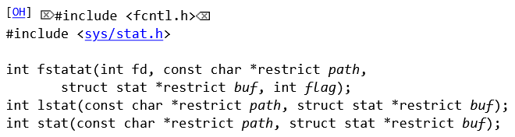
Управление файлами – Атрибуты
Windows API
POSIX API

Slide 32
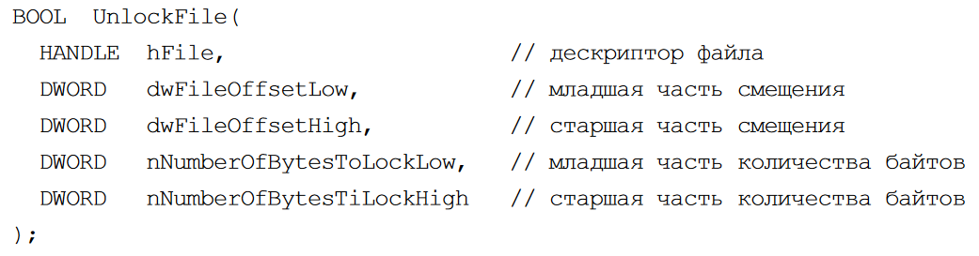

Управление файлами – Блокирование
Windows API
POSIX API

Slide 33
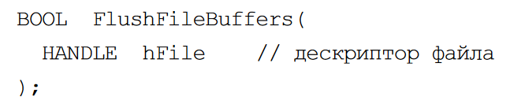

Управление файлами – Сброс буфера
Windows API
POSIX API

Slide 34
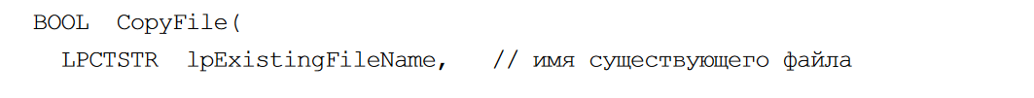

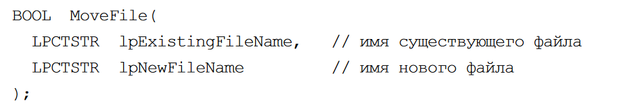
Управление файлами – WinAPI
Копирование файла
Перемещение файла
По сути можно использовать для переименования файла

Slide 35
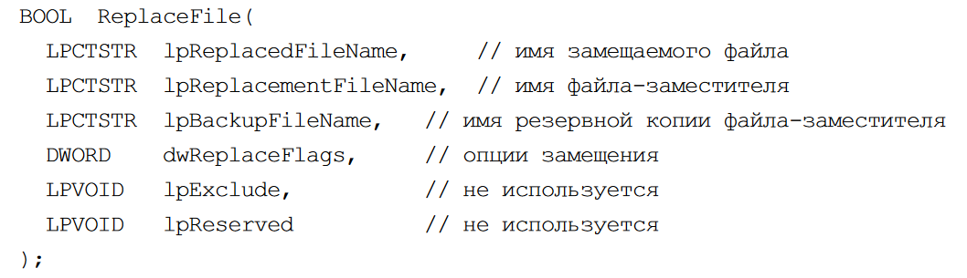
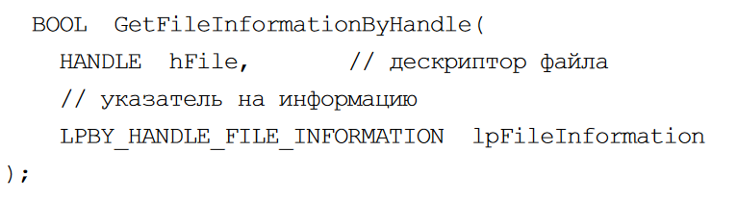
Управление файлами – WinAPI
Замещение файла
Информация о файле

Slide 36
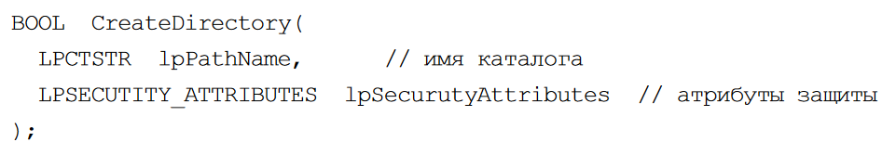
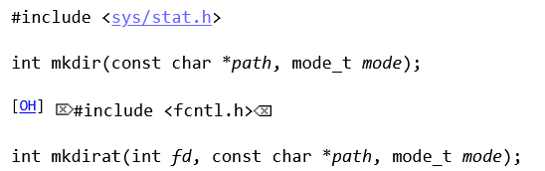
Управление файлами – Создание каталога
Windows API
POSIX API

Slide 37
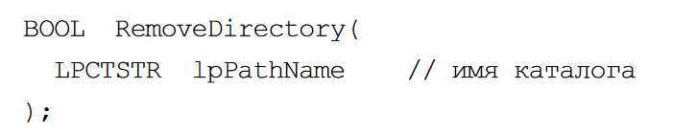

Управление файлами – Удаление каталога
Windows API
POSIX API

Slide 38
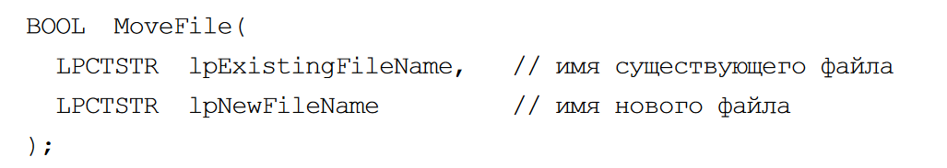
Управление файлами – Перемещение каталога
Windows API (ограничение: только в рамках одного тома)
POSIX API – стандартная функция отсутствует

Slide 39
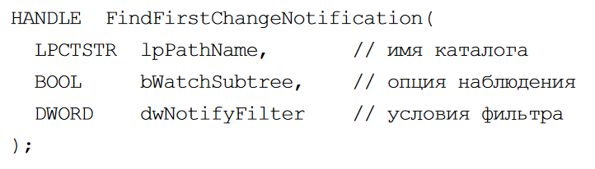
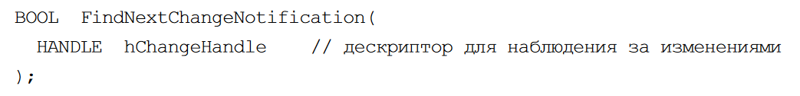
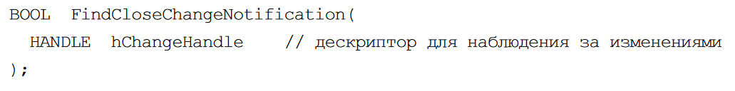
Управление файлами – Наблюдение за каталогом
Windows API

Slide 40
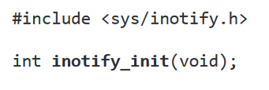
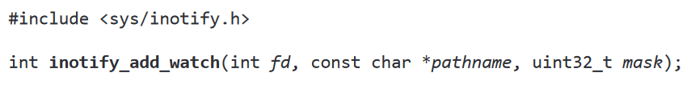
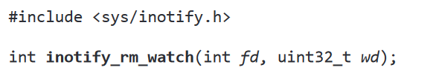
Управление файлами – Наблюдение за каталогом
Linux API (not POSIX)

Slide 41
Управление файлами
В операционных системах Windows и Linux реализован механизм, который позволяет отображать в адресное пространство процесса не только содержимое файлов подкачки, но и содержимое обычных файлов. То есть в этом случае файл или его часть рассматривается как набор виртуальных страниц процесса, которые имеют последовательные логические адреса. Файл, отображенный в адресное пространство процесса, называется представлением или видом файла (file view). После отображения файла в адресное пространство процесса доступ к виду может осуществляться с помощью указателя, как к обычным данным в адресном пространстве процесса
Этот механизм называется отображением содержимого файла (file mapping) в виртуальную память процесса

Slide 42
Управление файлами
Общая последовательность действий, которые необходимо выполнить для работы с отображаемым в память файлом. Эти действия могут быть разбиты на следующие шаги:
открыть файл, который будет отображаться в память
создать объект ядра, который выполняет отображение файла
отобразить файл или его часть в адресное пространство процесса
выполнить необходимую работу с представлением файла
отменить отображение файла
закрыть объект ядра для отображения файла
закрыть файл, который отображался в память
В случае с Linux некоторые из этих шагов не выполняются в виду особенностей реализации механизма

Slide 43
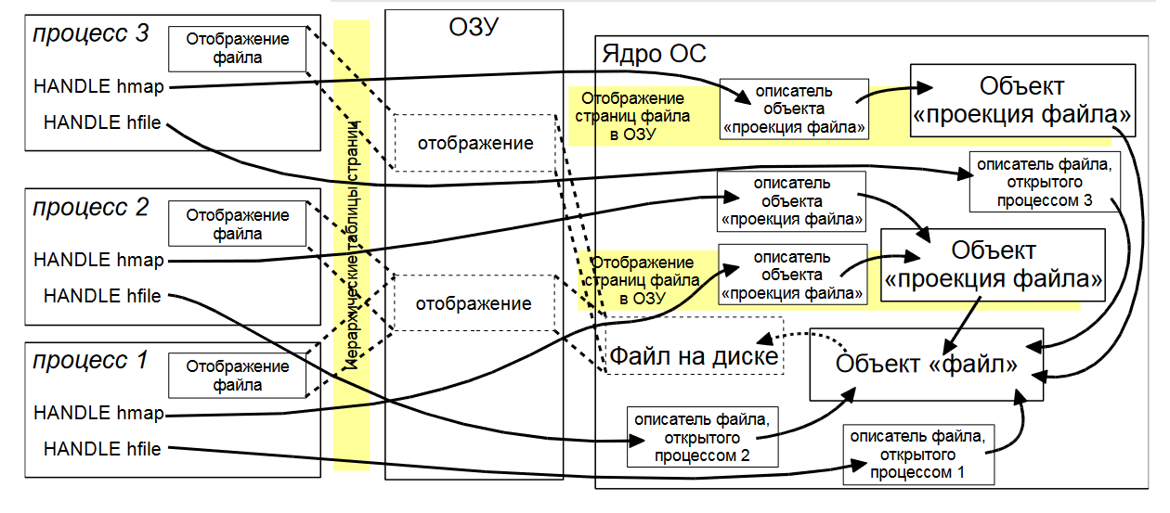
Управление файлами – Windows

Slide 44
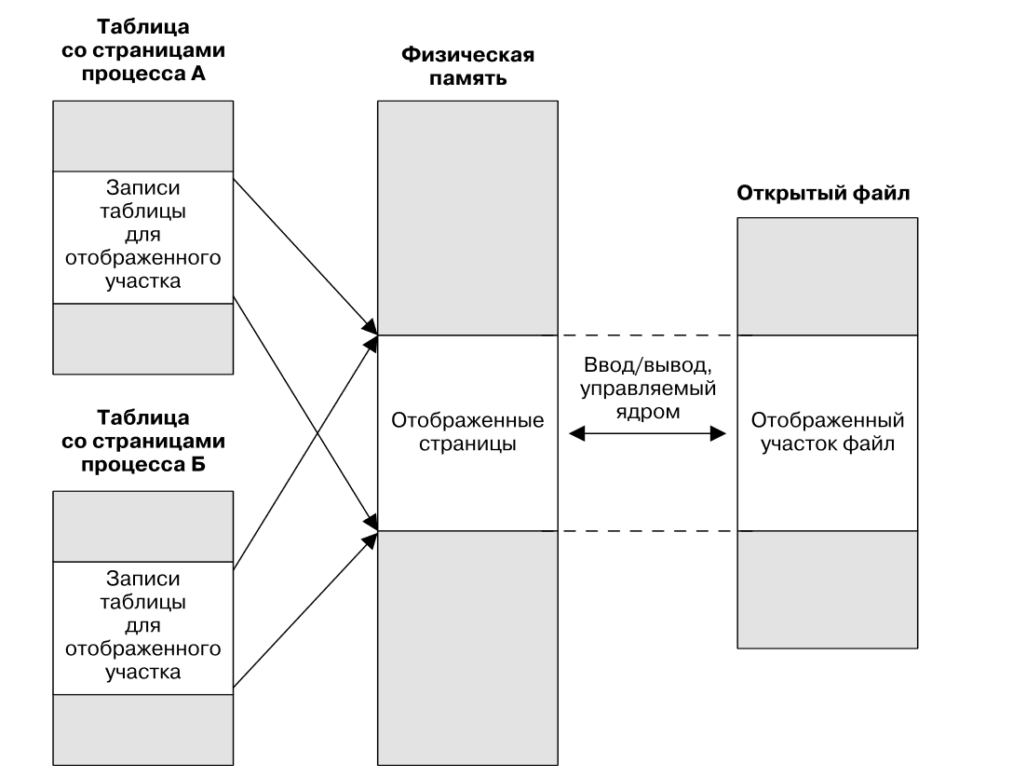
Управление файлами – Linux

Slide 45
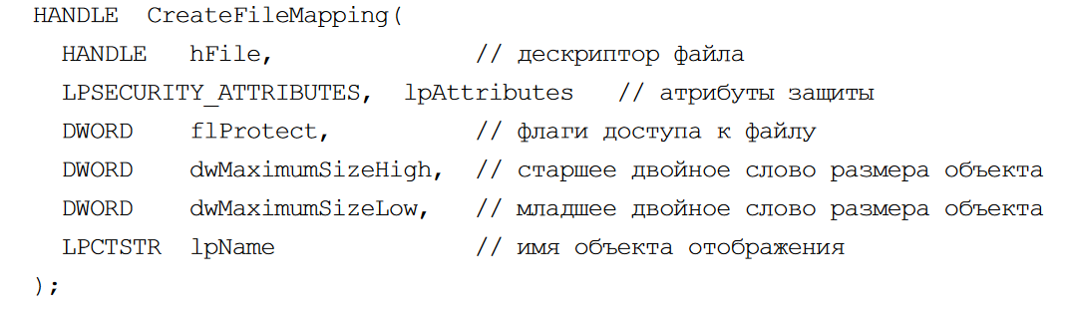
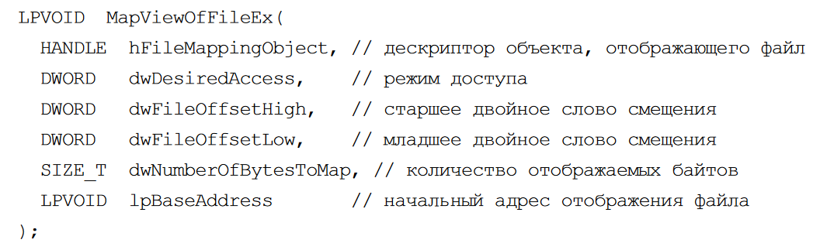
Управление файлами – Наблюдение за каталогом
Windows API

Slide 46
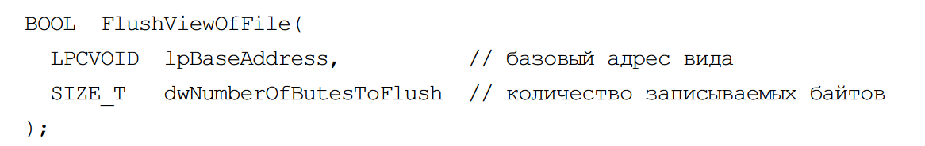
Управление файлами – Наблюдение за каталогом
Windows API
Функция FlushViewOfFile гарантирует, что данные были записаны на диск локального компьютера. При этом система периодически сама сохраняет данные на диск без явного вызова данной функции пользователем

Slide 47
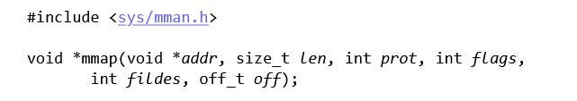


Управление файлами – Наблюдение за каталогом
POSIX API

Slide 48
Управление файлами
Как уже говорилось в прошлой лекции функция mmap предназначена для работы с виртуальной памятью. Чтобы использовать выделенную память для отображения файла требуется выполнить следующее:
Получить дескриптор файла (обычно с помощью вызова open)
Передать этот файловый дескриптор вызову mmap в виде аргумента fd

Slide 49
Управление файлами
Когда использовать File Mapping:
Когда вы работаете с большими файлами
Когда требуется произвольный доступ
Когда производительность критична
Когда память ограничена
Когда не использовать File Mapping:
Когда вы работаете с маленькими файлами
Когда требуется последовательный доступ
Частые изменения файла

Slide 50
Системное программирование
Лекция 7
Управление файлами

